Slide 1
Form의 화면 이동
show, hide

Slide 2
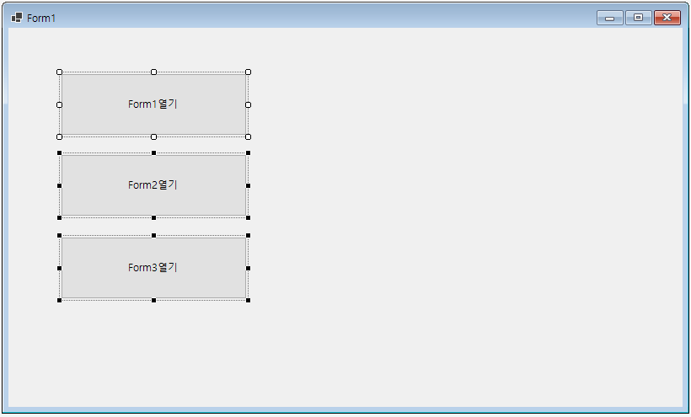
Form1의 생성

